Slide 1
Dasar Dasar IoT
Teknik Komputer Jeki Kuswanto, M.Kom

Slide 2


IoT
ARCHITECTURE

Slide 3
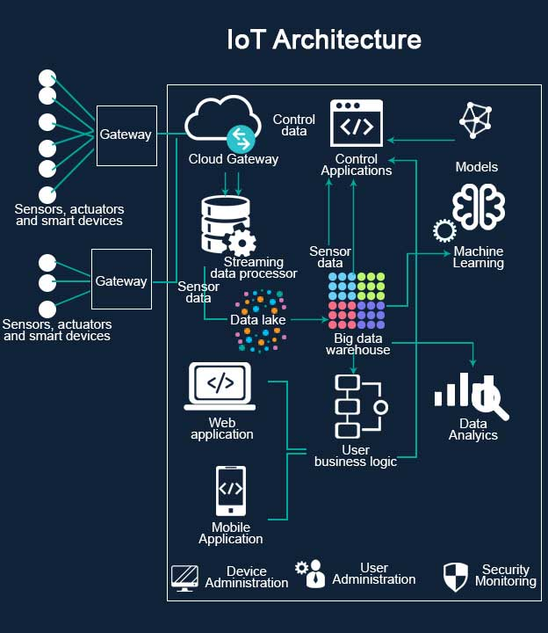
https://www.educba.com/iot-architecture
/?source=leftnav

Slide 4
Devices (Things)
Sensor
Sebuah device yang mengkonfersi parameter fisik menjadi sinyal elektronik
Actuator
Sebuah device yang mengkonfersi sinyal elektronik menjadi output fisik

Slide 5
Geteway
Device
(Things)
Local
Geteway
Sensor Data
Cloud
Local Geteway
Filtering, Aggregation
sebelum dikirim
ke Cloud
Cloud
Geteway
Komperesi data, Lapirsan keamanan,
Serta pemindahan data secara cepat
Dan rendah daya.

Slide 6

Streaming Data Processor
Memastikan transisi dari Input ke Data Lake
Berjalan dengan baik

Slide 7

Data Lake
Penampungan raw data dari bergabai device, untuk selanjutnya
diolah dalam big Data Warehouse. Data biasa disimpan dalam
Bentuk unstructured dan Semi Structured.

Slide 8

Big Data Warehouse
Data yang berasal dari data lake diubah serta “disiapkan”
dalam bentuk lebih terstruktur, serta hanya diambil yang akan Berguna untuk analisa selanjutnya.

Slide 9
Data Analytics
Mencari “insight” di dalam data, dengan metode statistika,
Visualisasi data, melihat pola serta korelasi antar data, dan analisis
Lainya.
Berapa Banyak?
Bagaimana?
Siapa?
Kapan?
Apa yang terjadi?

Slide 10

Machine Learning
Membuat “Model” Pembelajaran mesin dengan algoritma
Artificial Intelligence, berdasarkan data yang diberikan.
Model ini berpeluang untuk mengotomatisasi beberapa hal
dalam IoT.

Slide 11
Control Applications
Mengirimkan aksi secara otomatis ke actuator, berdasarkan data
Ataupun model yang telah dihasilkan. Contoh :
Menyiram otomatis, mematikan mesin dll.
Machine
Learning Based
Rule Based

Slide 12

User Applications
Antar muka untuk pengguna, dapat berupa Mobile App, ataupun Web App. Aplikasi ini biasa digunakan untuk monitoring, control Serta konfigurasi behavior dari device IoT.

Slide 13
https://www.educba.com/iot-architecture
/?source=leftnav

Slide 14
Faktor Pendukung
https://www.educba.com/iot-architecture
/?source=leftnav

Slide 15
Device Administration
Device
Identification
Configuration
And Control
Monitoring
And
Diagnostics
Software
Update and
Maintenance

Slide 16
User Administration
User Identification
User Privileges
User Log and Recording

Slide 17
User Administration
User Identification
User Privileges
User Log and Recording

Slide 18
Security Monitoring
Network Security
Outlier Analysis
Policy Rules
Log Analysis

Slide 19
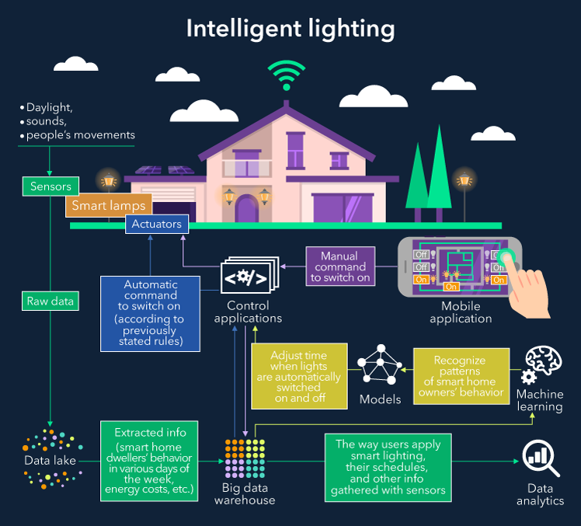

Slide 20
Break…

Slide 21
TERIMAKASIH
TEKNIK KOMPUTER

